Slide 1
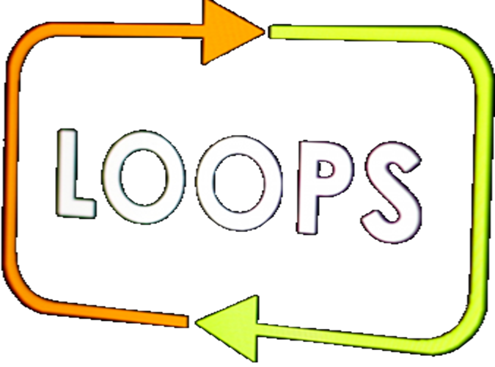


Повторения (цикли)
Прости повторения с For-цикъл
Увод в
програмирането
Учителски екип
Обучение за ИТ кариера
https://it-kariera.mon.bg/e-learning/
https://github.com/BG-IT-Edu/School-Programming/tree/main/Courses/Applied-Programmer/Programming-Basics

Slide 2

Съдържание
Повторения (цикли)
for-цикъл в най-простата му форма
Задачи с прости повторения
Сума на n числа, най-голямо и най-малко число
Сумиране на гласни букви

Slide 3
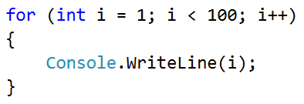
Повторения на блокове код
Конструкция за цикъл for
3

Slide 4
Повторения (цикли)
В програмирането често пъти се налага да изпълним блок с команди няколко пъти
За целта използваме for-цикъл
Конструкция за for цикъл
Начална стойност
Крайна стойност
Тяло на цикъла: блок команди за изпълнение
for (var i = 1; i <= 10; i++)
{
Console.WriteLine("i = " + i);
}

Slide 5

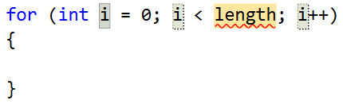
Пример: числа от 1 до 100
Да се напише програма, която печата числата от 1 до 100:
Може да използвате "for-loop" code snippet във Visual Studio
for (var i = 1; i <= 100; i++)
{
Console.WriteLine(i);
}
Натиснете [TAB] два пъти
Тествайте в Judge: https://judge.softuni.bg/Contests/2638/Повторения

Slide 6
Пример: числа до 1000, завършващи на 7
Да се напише програма, която намира всички числа в интервала [1…1000], които завършват на 7:
for (var i = 1; i <= 1000; i++)
{
if (i % 10 == 7)
{
Console.Write(i + " ");
}
}
Тествайте в Judge: https://judge.softuni.bg/Contests/2638/Повторения

Slide 7
Пример: всички латински букви
Да се напише програма, която отпечатва буквите от латинската азбука: a … z
For-циклите работят не само с числа, може и с букви:
Console.Write("Latin alphabet:");
for (var letter = 'a'; letter <= 'z'; letter++)
{
Console.Write(" " + letter);
}
Console.WriteLine();
Тествайте в Judge: https://judge.softuni.bg/Contests/2638/Повторения

Slide 8
Пример: сумиране на числа
Да се напише програма, която въвежда n числа и ги сумира
От първия ред на входа се въвежда броят числа n
От следващите n реда се въвежда по едно число
Числата се сумират и накрая се отпечатва резултатът
Примери:
2
10
20
30
3
-10
-20
-30
-60
4
45
-20
7
11
43

Slide 9
Решение: сумиране на числа
Console.Write("n = ");
var n = int.Parse(Console.ReadLine());
Console.WriteLine("Enter the numbers:");
var sum = 0;
for (var i = 0; i < n; i++)
{
var num = int.Parse(Console.ReadLine());
sum = sum + num;
}
Console.WriteLine("sum = " + sum);
Тествайте в Judge: https://judge.softuni.bg/Contests/2638/Повторения

Slide 10
Пример: най-голямо число
Да се напише програма, която въвежда n числа и намира най-голямото измежду тях
От първия ред на входа въвежда броя числа n
От следващите n реда се въвежда по едно число
Примери:
2
100
99
100
3
-10
20
-30
20
4
45
-20
7
99
99

Slide 11
Решение: най-голямо число
Console.Write("n = ");
var n = int.Parse(Console.ReadLine());
var max = -10000000000000;
for (var i = 0; i < n; i++)
{
var num = int.Parse(Console.ReadLine());
if (num > max)
max = num;
}
Console.WriteLine("max = " + max);
Тествайте в Judge: https://judge.softuni.bg/Contests/2638/Повторения

Slide 12
Пример: най-малко число
Да се напише програма, която въвежда n числа и намира най-малкото измежду тях
Въвежда първо броя числа n, след тях още n числа
Примери:
2
99
100
99
3
-10
20
-30
-30
4
45
-20
7
99
-20

Slide 13



Задачи с цикли
for-loops
Техники за използване на for-цикли
13

Slide 14
Задача: лява и дясна сума
Да се напише програма, която въвежда 2*n числа
Проверява дали сумите на левите n и десните n числа са равни
При равенство печата "Yes" + сумата; иначе печата "No" + разликата (изчислена като положително число)
Примери:
2
10
90
60
40
Yes, sum = 100
2
90
9
50
50
No, diff = 1

Slide 15
Решение: лява и дясна сума
var n = int.Parse(Console.ReadLine());
var leftSum = 0;
for (var i = 0; i < n; i++)
{ leftSum = leftSum + int.Parse(Console.ReadLine()); }
// TODO: read and calculate the rightSum
if (leftSum == rightSum)
{ Console.WriteLine("Yes, sum = " + leftSum); }
else
{ Console.WriteLine("No, diff = " +
Math.Abs(rightSum - leftSum)); }
Тествайте в Judge: https://judge.softuni.bg/Contests/2638/Повторения

Slide 16
Задача: четна / нечетна сума
Да се напише програма, която въвежда n числа
Проверява дали сумата на числата на четни позиции е равна на сумата на числата на нечетни позиции
При равенство печата "Yes" + сумата; иначе печата "No" + разликата (положително число).
Примери:
4
10
50
60
20
Yes
Sum = 70
4
3
5
1
-2
No
Diff = 1
3
5
8
1
No
Diff = 2

Slide 17
Решение: четна / нечетна сума
var n = int.Parse(Console.ReadLine());
var oddSum = 0;
var evenSum = 0;
for (var i = 0; i < n; i++)
{
var element = int.Parse(Console.ReadLine());
if (i % 2 == 0) oddSum += element;
else evenSum += element;
}
// TODO: print the sum / difference
Тествайте в Judge: https://judge.softuni.bg/Contests/2638/Повторения

Slide 18
Задачи с цикли
for-loops
Работа на живо в клас (лаб)
18

Slide 19
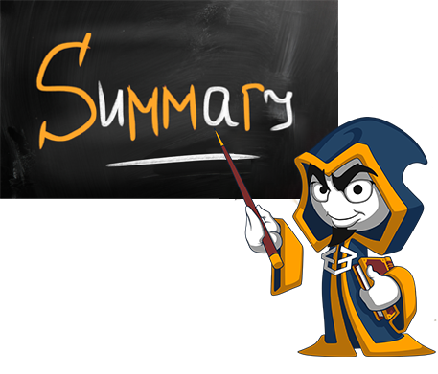
Какво научихме днес?
Можем да повтаряме блок код с for-цикъл:
Можем да четем поредица от n числа от конзолата:
for (var i = 1; i <= 10; i++)
{
Console.WriteLine("i = " + i);
}
var n = int.Parse(Console.ReadLine());
for (var i = 0; i < n; i++)
{ var num = int.Parse(Console.ReadLine()); … }

Slide 20
Повторения
https://github.com/BG-IT-Edu/School-Programming/tree/main/Courses/Applied-Programmer/Programming-Basics

Slide 21




Министерство на образованието и науката (МОН)
Настоящият курс (презентации, примери, задачи, упражнения и др.) е разработен за нуждите на Национална програма "Обучение за ИТ кариера" на МОН за подготовка по професия "Приложен програмист"
Курсът е базиран на учебно съдържание и методика, предоставени от фондация "Софтуерен университет" и се разпространява под свободен лиценз CC-BY-NC-SA

